Slide 1


Slide 2

自我介绍：
郭润增(aka.郭小帅)，08年加入腾讯
QQ空间6.5年
“Web前端性能优化”
微信支付2.5年
“Web前端工程化”

Slide 3

为什么要引入外包

Slide 4
微信支付大规模前端外包实战相关数据
20+
系统
200+
功能模块
20+
前端外包
20+
前端SE
40+文档、5个视频教程、5个流程(招聘、培训、需求、研发、验收)
2个全职前端开发跟进

Slide 5
第一次
惨痛的失败

Slide 6
失败的客观原因
合作沟通
成本高
文档
不完善
外包
研发水平
相对低

Slide 7







愿景：建设引入外包团队的前端系统研发模式，提升组织研发效能
需求发起方
业务团队研发SE
大规模外包团队
高质量
系统
工具
指导
提
需
求
高效合作
通过培训扩容
通过花钱+培训扩容
“XPHP”前端外包协同研发平台
MIS系统前端外包协作研发平台

Slide 8
定义外包协同研发模式的关键角色 –
SE（Software Engineer）
制定技术方案
指导外包团队
整理微服务文档
验收工作成果
业务团队研发SE职能

Slide 9
引入外包的三大挑战
1
如何解决外包效率和质量问题？
2
如何解决版本变更风险问题？
3
如何解决可持续问题？

Slide 10
1、抽象“契约式”开发模式、提升沟通合作效率
表现层
前端协议配置模块
协议管理器
文档生成器
逻辑层
需求配置
Mock数据配置
协议配置
成功数据
失败数据
边界数据
请求字段
返回字段
契约说明
协议调试器
是否必填
参数类型
参数说明
数据层

Slide 11
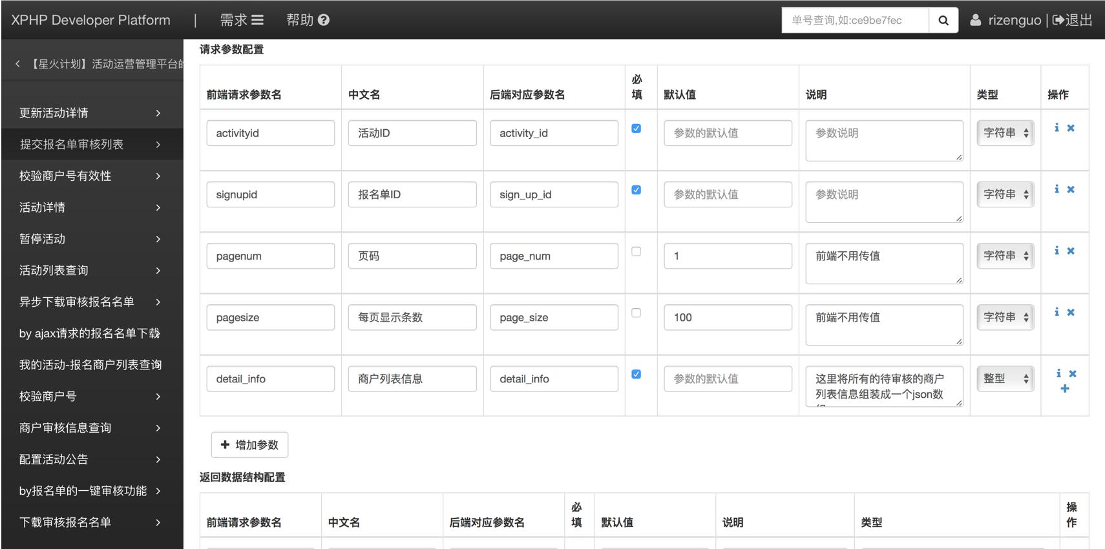
1、抽象“契约式”开发模式、提升沟通合作效率

Slide 12
2、抽象前端请求生命周期，填空完成业务逻辑开发
表现层
前端请求
逻辑层
安全过滤器
业务鉴权过滤器
契约检查器
beforeReq
开发人员填空：请求包处理逻辑（可业务自定义）
handler
开发人员填空：回包处理逻辑（可业务自定义）
RPC请求器
数据层
Svrkit Svr
核心业务微服务
HTTP／HTTPS接口
TCP接口
RESTful PHP Svr

Slide 13
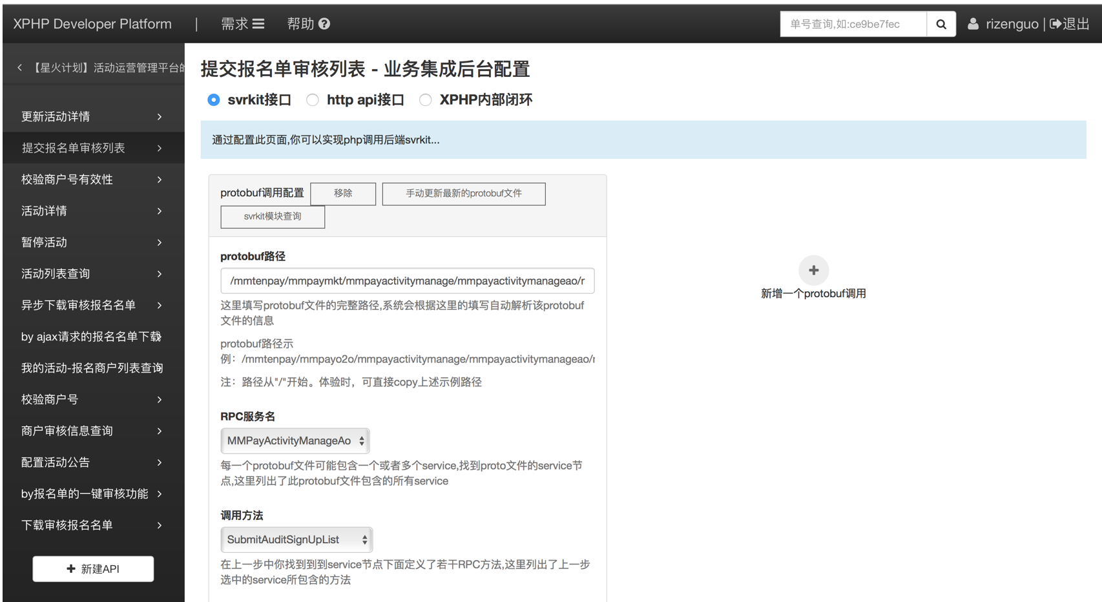
2、抽象前端请求生命周期，填空完成业务逻辑开发

Slide 14
3、給低水平的研发赋能，提升前端研发质量
代码
质量
代码
质量
UI组件库
逻辑
自测
性能
优化
逻辑
自测
性能
优化
CRR研发框架
构建工具
安全
考虑
沟通
协作
安全
考虑
沟通
协作
低水平
前端研发人员
框架赋能
高水平
前端研发人员

Slide 15
3、提供更简单的研发视图，降低研发门槛
CRR(Convenient React Redux)【建设中】
规则简单
有约束
好检查
规则繁杂
无约束
不好检查
CRR编译器
框架预生成+组件库+编译检查

Slide 16
第一部分小结：兼顾效率和质量，給研发人员赋能
“插件”
“效率”
“质量”
协议配置 & Mock
解决表现层高效外包开发
基于协议Mock开发页面渲染逻辑
基于协议配置做参数字段强校验
业务集成
解决业务逻辑层代码高效开发
填空式业务逻辑开发
自动化生成高质量、强校验的代码
UI组件库
+CRR框架
解决外包开发的效率和质量
基于标准组件拼装页面
React+Redux+SCU优化+单元测试
Notes:
效率（可外包、可并行、可自动化生成代码、完善的基础设施）：
层级划分、明确边界：划分表现层、业务逻辑层、微服务层；
表现与业务逻辑彻底分离，表现层使用React+Redux的单向数据流研发模式，只负责数据展现和状态扭转；
基于“契约”的研发模式：
业务逻辑层封装业务逻辑，跟表现层按照表现需求约定协议（契约）；
表现层基于制定好的协议通过Mock系统配置假数据，进行开发，不用强依赖业务逻辑层的开发，提高并行度；
业务逻辑层基于契约进行开发，基于Mock系统进行自测验证，基于API调试工具高效调试；
抽象业务逻辑层生命周期，自动化生成代码，填空式开发：
把业务逻辑的开发工作降到最低，只需要填空完成参数加工和回包加工，其他代码完全自动化生成；
完善的基础设施支撑：
完善的库：UI组件库、业务逻辑库、业务鉴权库、网络请求库、监控库；
完善的工具：构建工具、发布工具、前端本地缓存工具、前端开发调试工具；
质量（高质量组件、完善的文档、自动化测试日常回归、自动化生成强校验代码）：
高质量组件建设：提供完善React TestUtilies单元测试用例的React UI组件，有单元测试的通用的业务逻辑库建设；
完善文档指引建设：前端组件库门户建设、健全的文档和指引、直观的培训视频；
高效录制前端功能测试用例：基于React+Redux+Jest的高效前端功能测试录制解决方案，让开发在自测过程中顺带录制好单元测试，可日常回归；
自动化生成强校验代码：抽象生命周期，填空式业务逻辑开发，强协议校验，自动化生成非业务逻辑代码；

Slide 17
引入外包的三大挑战
1
如何解决外包效率和质量问题？
2
如何解决版本变更风险问题？
3
如何解决可持续问题？

Slide 18
外包团队严峻的考验
没有测试资源
开发流动性高
大规模外包团队
沟通成本高
系统繁多

Slide 19
所以
我们真的
应该对外包人员
推行
前端自动化测试么？

Slide 20
PFAT
Painless Frontend Automated Testing
无痛前端自动化测试

Slide 21
1、PFAT灵感的出处
Store
保存页面状态数据
Logic
业务逻辑
UI DOM
页面DOM
3
dispatcher
接收、派遣动作
Render
渲染组件
Logic
业务逻辑
UI DOM
页面DOM
1
2
Old
State
New
State
Logic
业务逻辑
UI DOM
页面DOM
Action
具体的动作
Reducer
动作的处理逻辑
React组件+Redux单向数据流
表现驱动原则：一个状态 = 一个表现；
状态扭转原则：当前状态 + 动作 + 处理逻辑 = 下一个明确的状态；
基于状态扭转的开发原则：拿到需求，定义状态，定义扭转动作；
传统前端开发模式
操作DOM的逻辑散落各处；
难以管理、维护成本高；
难以提升测试效率；

Slide 22
2、PFAT如何感知页面状态变化？
一个用例可以表示为：
{
oldState：上一个状态,
action：具体的动作,
newState：新状态
}
Store
保存页面状态数据
dispatcher
接收、派遣动作
4
Render
渲染组件
利用Redux的
MiddleWare机制
开发一个中间件
抓取Action、State
PFAT
MiddleWare
测试用例录制中间件
2
1
3
Old
State
New
State
Action
具体的动作
Reducer
动作的处理逻辑
能否进一步拿到页面快照？
用于更加直观地发现组件变更

Slide 23
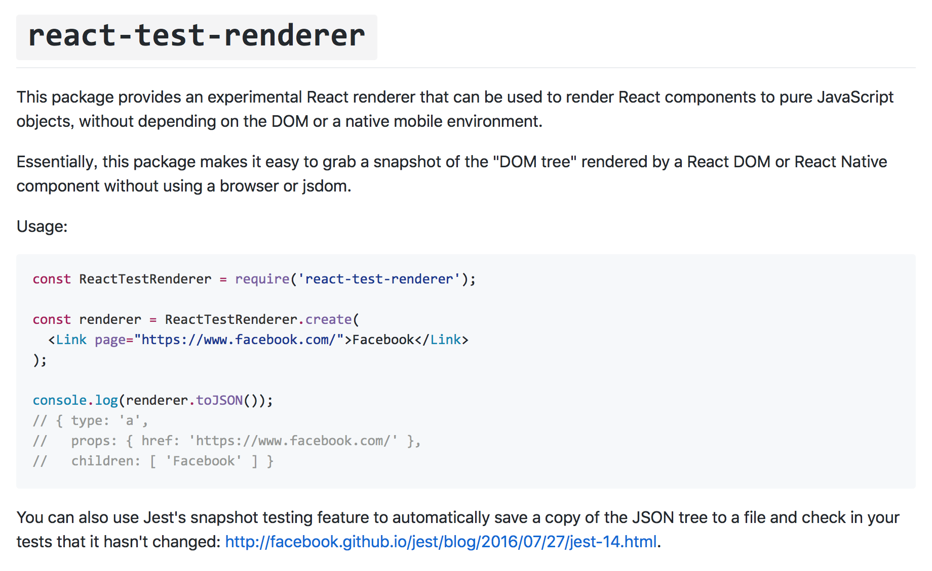
3、PFAT如何拿到页面虚拟DOM快照？（方案一）
使用react官方提供的测试工具“react-test-renderer”；
优点：
能拿到虚拟DOM；
缺点：
得手写测试用例

Slide 24
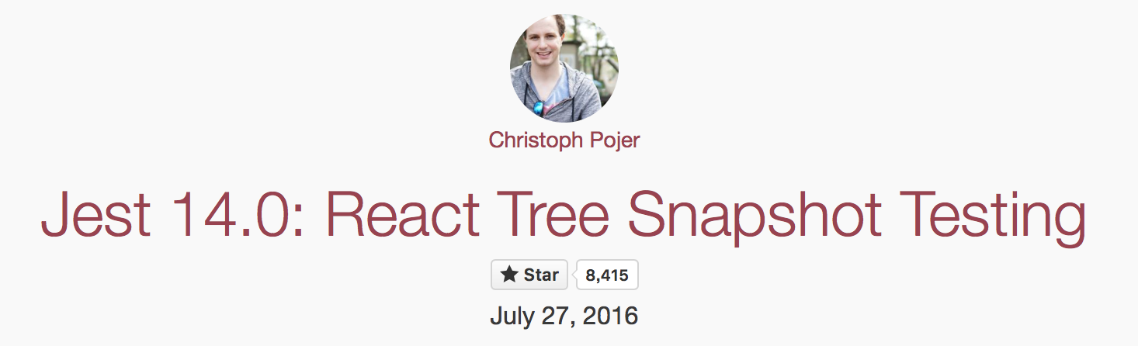
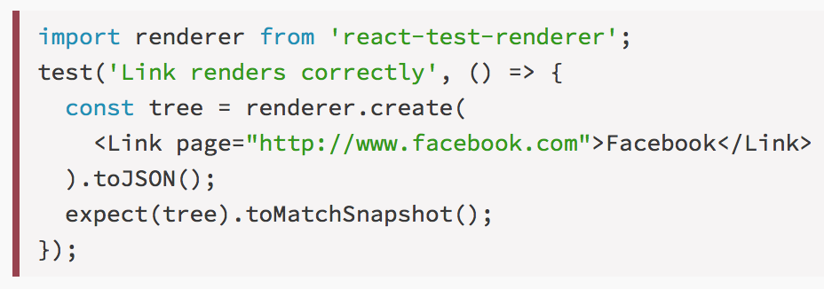
3、PFAT如何拿到页面虚拟DOM快照？（方案二）
使用react官方推荐的测试工具Jest；
优点：
能拿到虚拟DOM；
Jest提供Diff能力；
缺点：
得手写测试用例

Slide 25
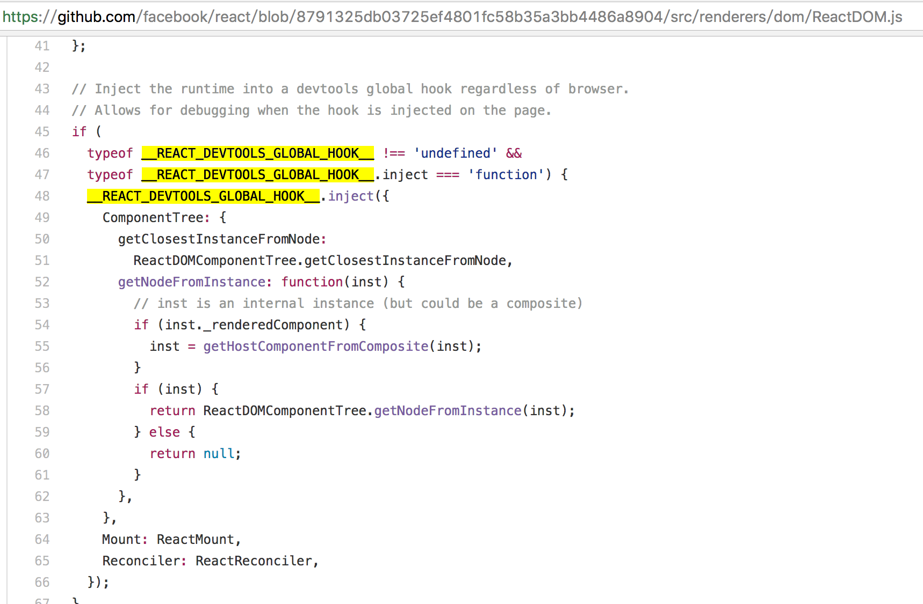
3、PFAT如何拿到页面虚拟DOM快照？（方案三）
研究react源码发现給react开发者工具留了后门供获取虚拟DOM数据；
借鉴react开发者工具构建虚拟DOM；
优点：
能拿到虚拟DOM；
不用手写测试用例；
缺点：
依赖react开发者工具；
解决方案：
对开发者无影响，开发者会安装react开发工具；
对非开发者，給react模拟一个HOOK；
Notes:
研究React源代码发现，当判断浏览器有安装React调试工具的时候，会往window .__REACT_DEVTOOLS_GLOBAL_HOOK__
注入React用于创建虚拟DOM的instance数据对象；
这样可以获取React根组件的instance，逐层获取组件类型、props、children等信息；

Slide 26
4、PFAT如何解决前端异步请求的用例录制？
Store
保存页面状态数据
常见解决方案：
3
业务自己将异步动作拆分为多个对应的同步动作：
e.g. 一个SEND_REQUEST可以分拆为START_REQUEST、REQUEST_SUCC、REQUEST_FAIL这三个Action；
不足：
每个业务需要开发自己去分拆；
不方便统一管理；
State（状态）
dispatcher
接收、派遣动作
Render
渲染组件
请求中
成功
失败
1
2
Old
State
New
State
START_REQUEST
开始请求
Reducer
动作的处理逻辑
REQUEST_SUCC
请求成功
REQUEST_FAIL
请求失败

Slide 27
4、PFAT如何解决前端异步请求的用例录制？
XPHP解决方案：
Store
基于XPHP标准化协议管理的优势；
封装通用异步请求中间件将异步动作拆分为多个对应的同步动作：
e.g. 一个SEND_REQUEST可以分拆为START_REQUEST、REQUEST_SUCC、REQUEST_FAIL这三个子Actions；
工具自动录制拆分后的同步Actions；
重放时逐个导入录制的子Actions；
业务标准化使用，不用自己分拆；
dispatcher
XPHP_Asyn_Req_MiddleWare
异步调用中间件
4
2
START_REQUEST
开始请求
REQUEST_SUCC
请求成功
REQUEST_FAIL
请求失败
Render
渲染组件
1
3
Old
State
New
State
Action
请求API动作
Reducer
动作的处理逻辑

Slide 28
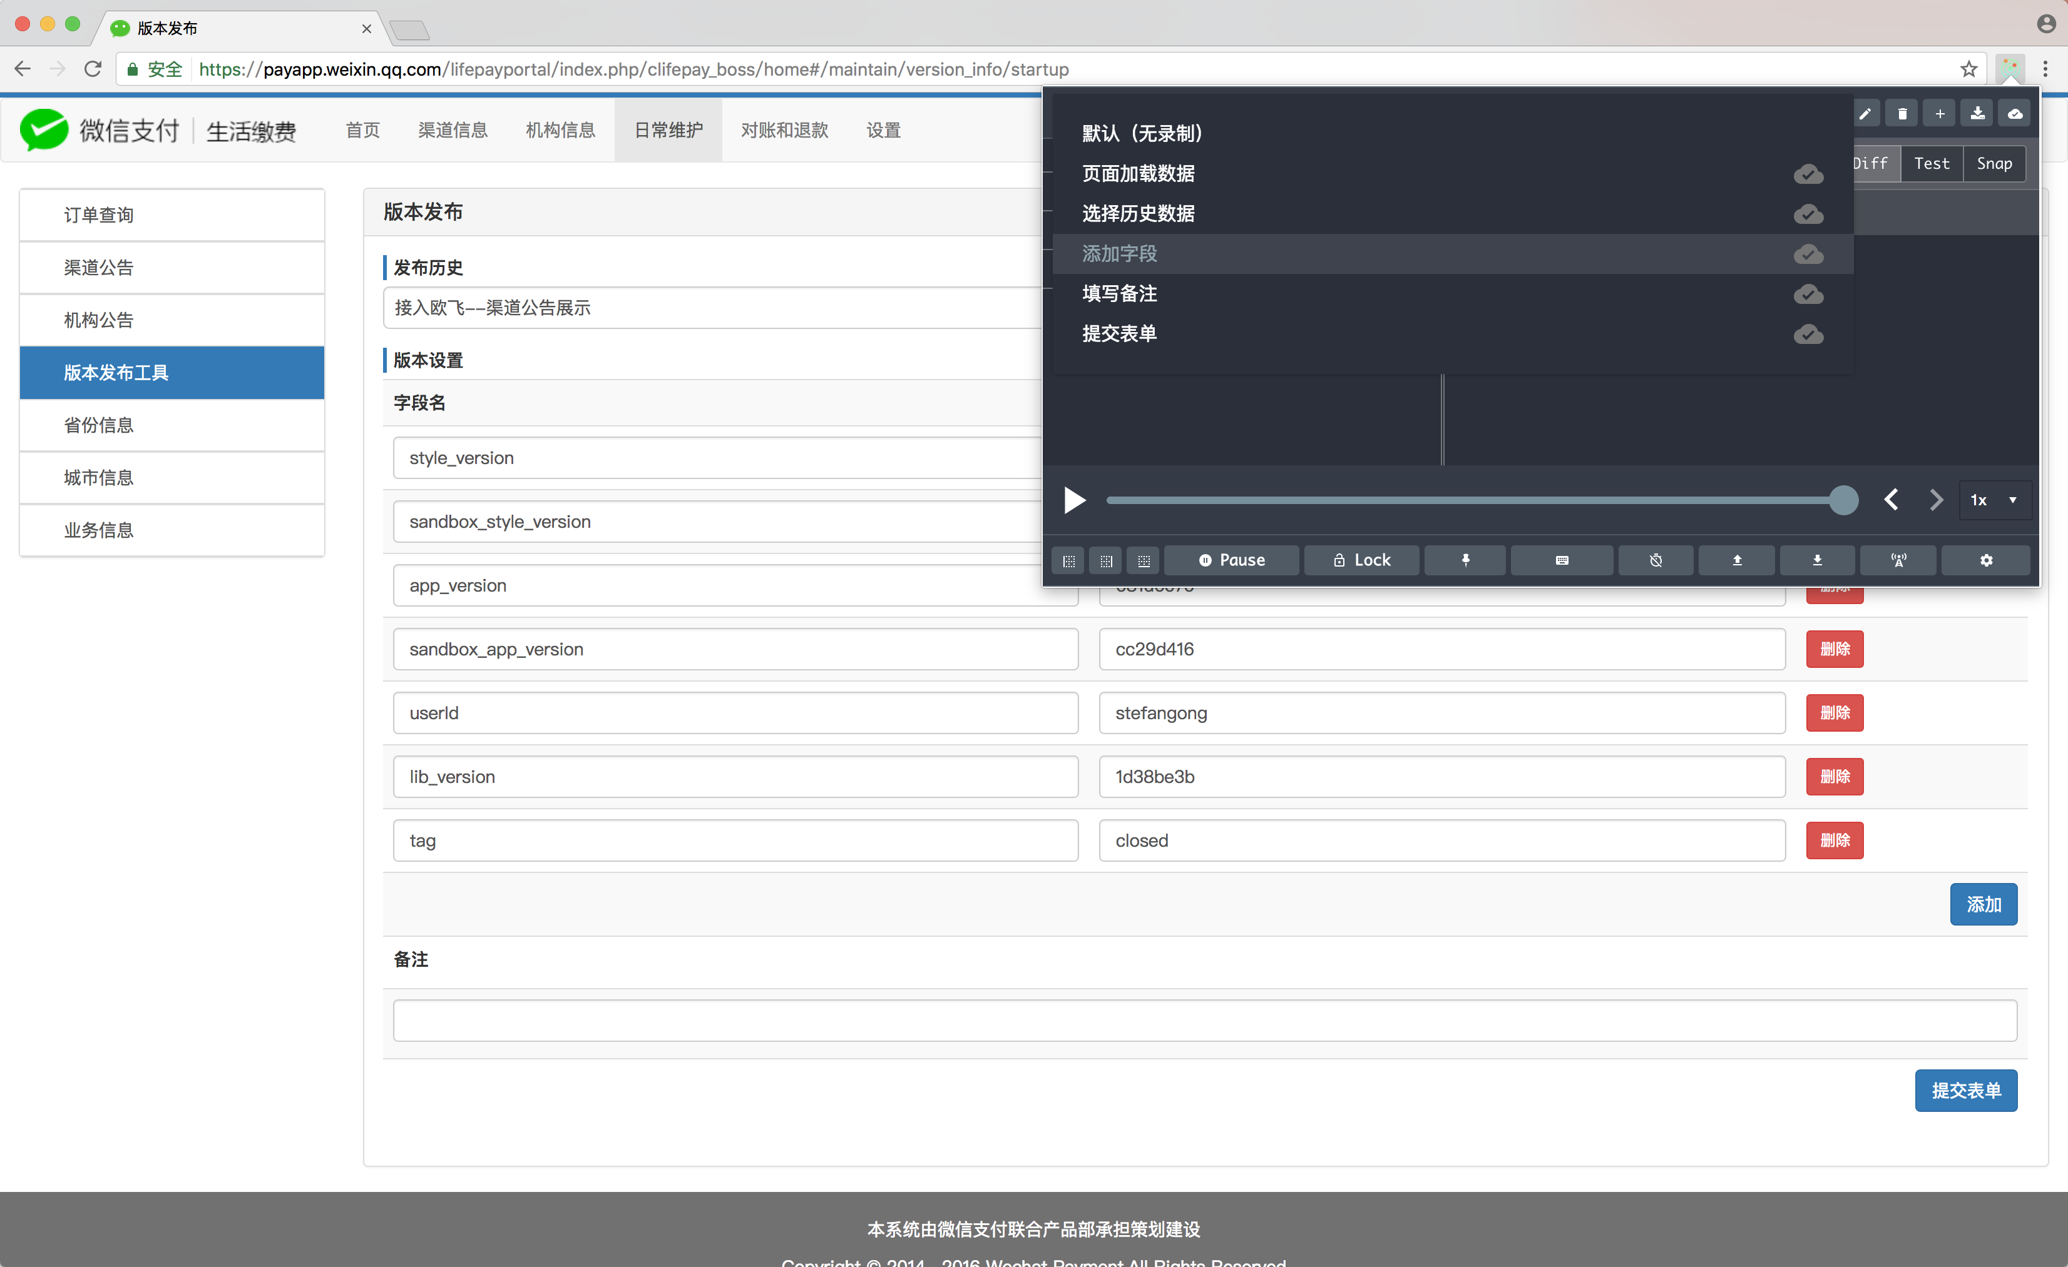
5、PFAT如何无痛嵌入正常的研发流程中？
做成浏览器插件：
灵活显示、隐藏；
不干扰正常体验和验收工作；
后台默默录制操作过程；
如果一切正常直接一键保存；

Slide 29
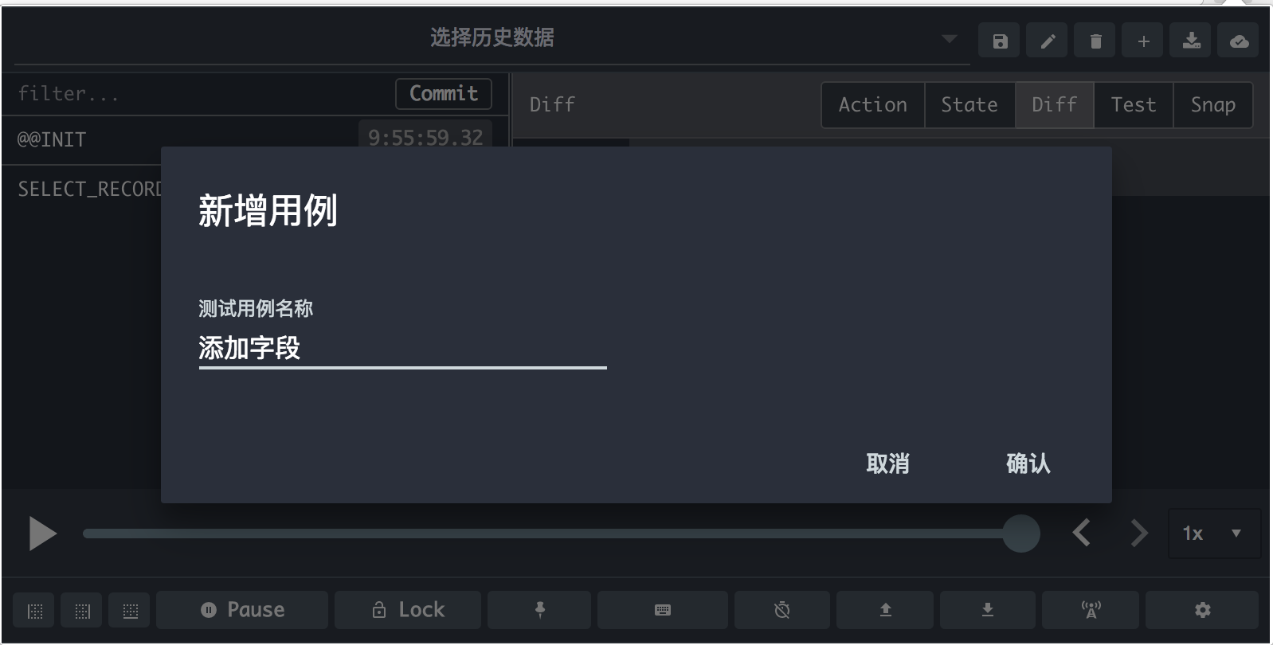
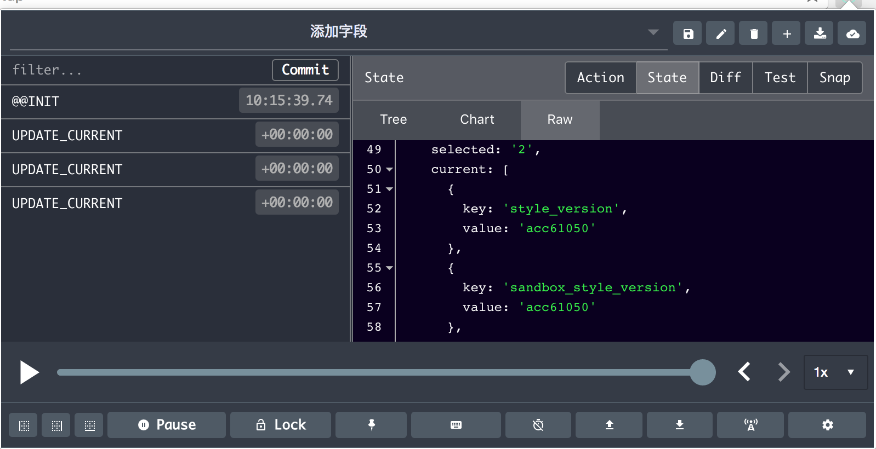
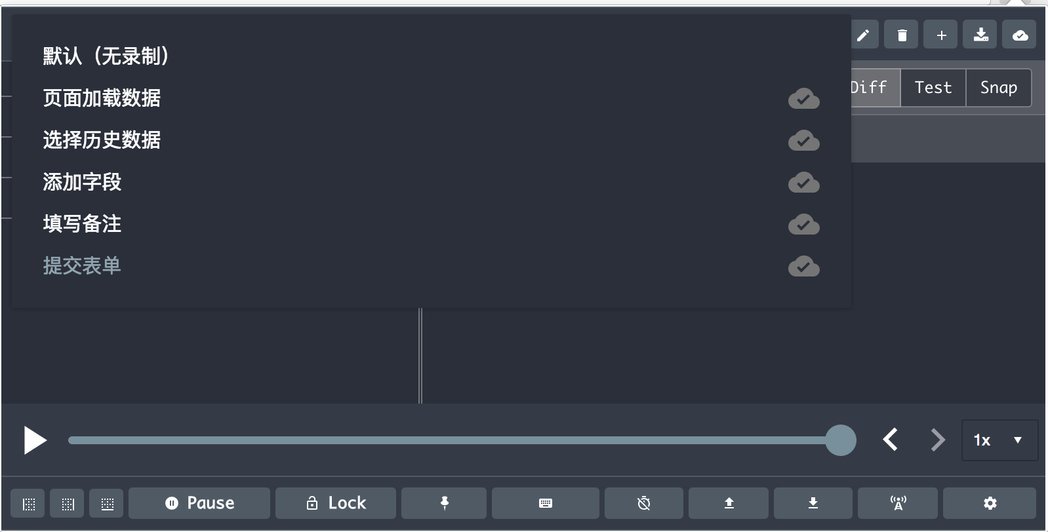
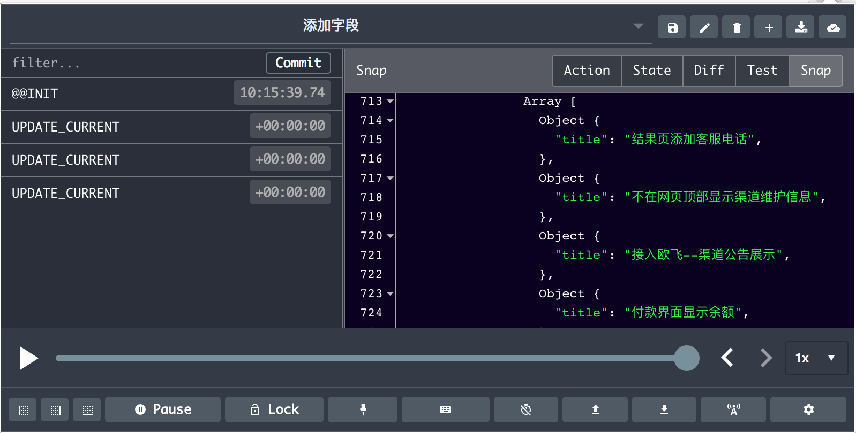
技术亮点 – 如何解决“无痛的”前端测试用例录制问题？

Slide 30
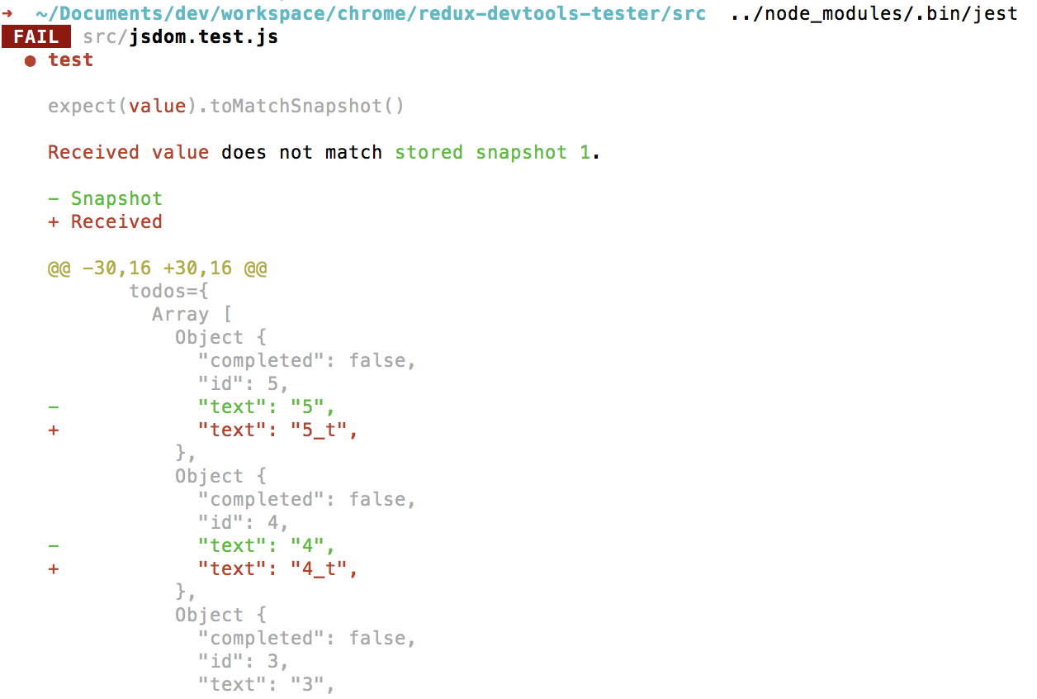
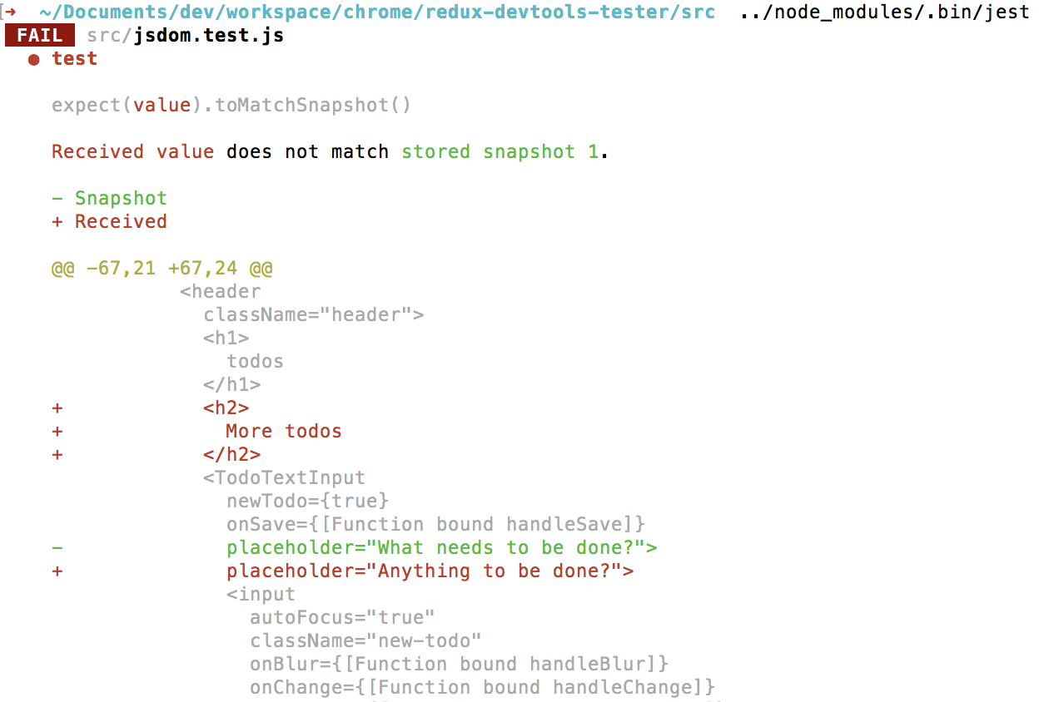
6、PFAT自动回归用例的结果展示：
状态数据Diff展示
感知数据处理逻辑变化
组件虚拟DOM Diff展示
感知组件渲染逻辑变化

Slide 31
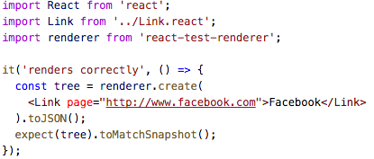
7、PFAT跟Jest比较（便利性对比）：
Jest解决方案：
PFAT解决方案：
需要开发人员编写测试代码（额外工作量）
需要填入React页面的代码（额外工作量）
被测试的React页面代码不能自动与最新代码保持同步（可持续维护是个问题）
回归测试麻烦，还得手动导入初始数据
使用工具从页面上录制测试用例，在验收的过程顺手录制用例
测试用例保存在XPHP服务器、页面代码关联也都在XPHP服务器、且用例自带初始数据，方便实现代码的自动化回归
Notes:
Jest：号称Painless，但还是得需要开发人员用react-test-renderer写测试用例，还是不够painless

Slide 32
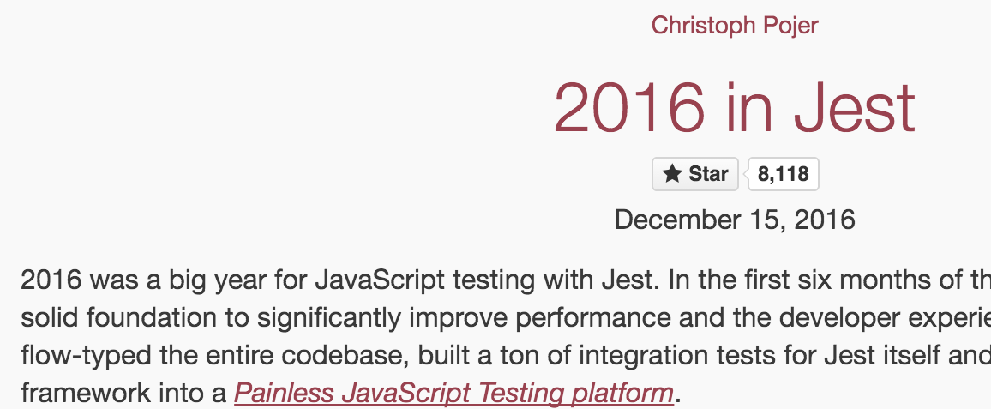
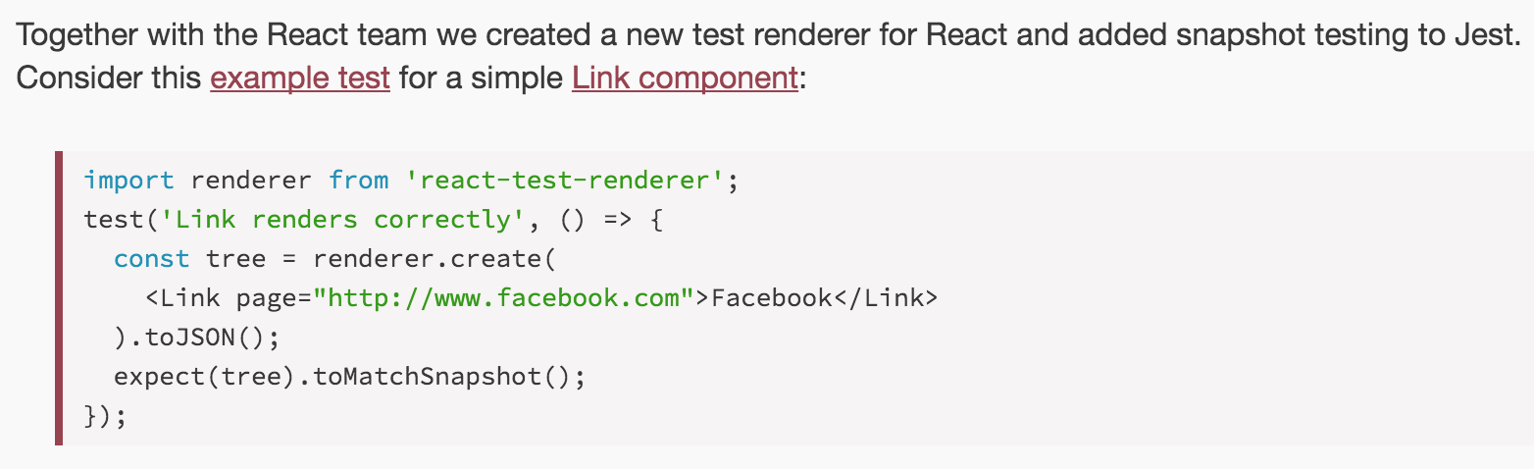
8、PFAT跟Jest比较（对研发流程的影响对比）：
Jest：
不够Painless；
还是得开发人员手写用例；
得自己手动导入数据；
PFAT：真正意义上的Painless！
页面无侵染：整个过程不影响现有的研发流程，不需额外编写测试用例；
开发无感知、好管理：
把测试用例录制外包給最权威最有动力的人来录制，就是“需求Owner”；
动力来自不想被其他版本变更影响；
Notes:
Jest：号称Painless，但还是得需要开发人员用react-test-renderer写测试用例，还是不够painless

Slide 33
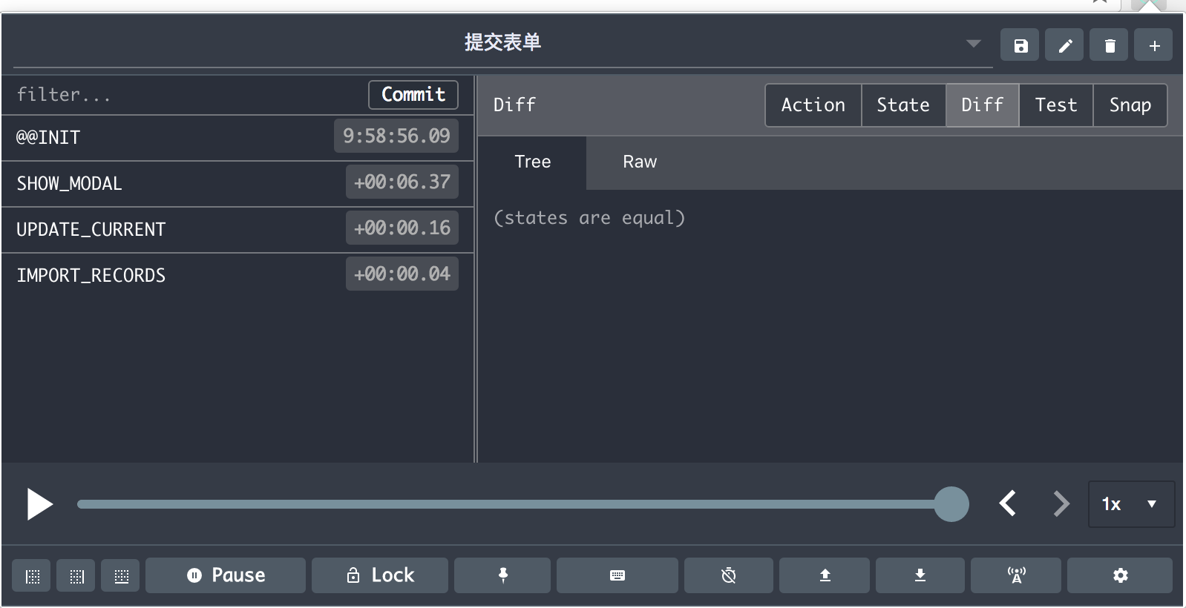
9、PFAT对测试验收效率提升的重大意义：
拥有回放BUG能力
传统方式：
反馈bug只有一个截图，开发调试效率非常低；
PFAT方式：
案发现场每一步操作的数据、动作全部可以一键保存下来，供开发回放调试；
大大提升开发定位问题修复BUG的效率！

Slide 34
10、PFAT 普适性：适用于一切React+Redux项目！
浏览器用例录制工具
用例重放
用例Diff
用例CRUD
React
调试工具
Redux
调试工具
用例管理系统
自动化用例回归系统
告警系统
用例存储
JSDOM
模拟浏览器环境
初始状态导入
自动触发
Action
告警
需求Owner
复用Jest的用例快速更新机制
状态数据对比
组件快照对比
结果展示
告警
研发人员
React + Redux 组件库

Slide 35
PFAT解决方案小结：
愿景：真正意义上的“Painless”：解放开发人员，提供工具給验收者一键保存用例
1
规范研发模式
定义“基于状态机扭转”的前端研发模式CRR
基于React组件 + Redux单向数据流 + ImmutableJS不可变数据
2
高效用例录制
高效单元测试用例录制工具PFAT
外包给需求Owner自己录制、用例持久化管理、用例CRUD
3
自动用例回归
日常自动化回归、版本变更回归
基于jsdom自动化用例回归，发现变更影响面，基于Jest的Diff展示、用例更新
4
变更及时触达
变更关联发现机制
高效发现哪里的变更导致用例失败
用例失败告警机制
用例失败告警到工具系统Owner

Slide 36
总结“PFAT无痛前端自动化测试方案”的设计思想
1
认清本质
“ROI第一”原则
不盲目追求100%覆盖度
2
最小化感知
“无侵染”原则
（不改变研发流程、不额外写用例、不额外导入数据）
“保证效率”原则
（工具化录制、自动化回归、 用例管理能力、告警能力）
3
借力打力
“跟开源社区接轨”原则
（模拟浏览器环境、自动化回归、Diff展示）
React
开发工具
Redux
开发工具
JSDOM
模拟浏览器环境
Jest
自动化回归、Diff

Slide 37
引入外包的三大挑战
1
如何解决外包效率和质量问题？
2
如何解决版本变更风险问题？
3
如何解决可持续问题？

Slide 38
如何解决“可持续”问题？
外包模式
可持续性
持续培训
持续平台建设
系统维护
可持续性
持续推进标准化建设
持续加强系统管理分析能力

Slide 39
XPHP（前端外包协作平台能力总览）
大规模前端外包团队
业务团队研发SE
CRR前端研发框架
XPHP ORM
前端UI组件库
XPHP协议Mock
XPHP填空式业务集成
PFAT 无痛前端自动化测试

Slide 40
微信支付大规模前端外包实战相关数据
20+
系统
200+
功能模块
20+
前端外包
20+
前端SE
40+文档、5个视频教程、5个流程(招聘、培训、需求、研发、验收)
2个全职前端开发跟进

Slide 41
微信支付前端外包演进历程
平均近三周
“自研”
近两个月
“初步尝试系统全外包”
阶段一
2015年中之前
2015年下半年
阶段二
前端2天／后端2周
前端2天／后端1周
前端1天／后端1周
“协议配置能力”
“业务集成能力”
“UI组件库”
2016年2月份
2016年5月份
2016年8月份
阶段三
“PFAT”
“PHP-ORM”
“CRR”
2017年2月份
2017年5月份
2017年6月份

Slide 42
总结

Slide 43
XPHP总结：一个兼顾效率和质量的可持续的前端外包协同研发平台
效率和质量
变更风险
契约配置
+
Mock数据
自动化生成代码
+
填空式开发
UI组件库
+
CRR开发框架
PFAT
无痛前端
自动化测试
可持续性
完善的配套流程
+
推动微服务标准化
外包人员培训
+
前端SE培训
系统关联性管理
+
回归测试
TOOLS思考框架
Notes:
协议配置模块：解决表现层和业务逻辑层的协议制定问题、方便前端表现层外包出去
业务集成模块：通过“抽象、自动化、填空式”极大简化业务逻辑代码开发过程；灵活支持各种业务；
UI组件库：提供标准的、有完善React TestUtilies单元测试用例的React UI组件、前端组件库门户建设；
无痛前端单元测试：提供前端单元测试框架、定单元测试标准，规范前端外包开发工作，让系统可回归测试，控制版本变更风险；
完善的配套流程
完善的需求收集、分配、开发、测试、验收、发布流程
推动微服务标准化
推动底层微服务PB协议文档规范化、服务标准化；
系统模块关联性管理
全系统配置化关联管理
变更依赖可分析、可追溯
方便维护
外包人员培训
树立前端研发标准；
完善的XPHP文档建设；
最小技能树培训；
前端知识点培训；
前端编码规范；
前端SE培训
完善的SE新手教程文档和视频，教会SE如何在XPHP跟外包人员协同开发，完成业务集成工作；
最小技能树培训；
前端知识点培训；

Slide 44
“TOOLS”工具化思考框架 – 消灭假充实
发现低效：
Think 思考高频低效环节
工具本质：
Over and over again 复用性
Operability 实用性
工具价值：
Leveraging 借力
Strengthen 赋能
Notes:
让牛逼的人做牛逼的事，让人有所值
痛点，人很多都在做低价值的事情，如何通过工具让这些人
让老板付出去的钱获得更多的收益
不要再沉迷于低效忙碌状态、假充实

Slide 45
展望未来 – 善于借力和赋能，用有限的人做更多的事
解放劳动力
做更有价值的事情
获得更快速的成长

Slide 46
谢谢大家
grz@grzcn.com

